Slide 1
РЕКОМЕНДАЦІЇ ДЛЯ ЛІНІЙНИХ СУДДІВ
Підготував: Суддя Національної категорії
Михайлов Олександр
м. Харків

Slide 2
Яким має бути лінійний суддя?
Досвідченим та психологічно стійким
Теоретично підготовленим та готовим навчатись
Енергійним, бадьорим, виглядати спортивно та охайно
Дотримуватися нейтралітету
Об'єктивним в прийнятті рішень
Лінійний суддя частина суддівської бригади

Slide 3
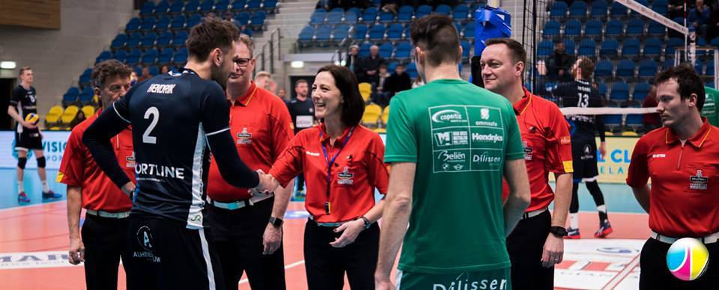
Лінійні судді приймають участь у жеребкуванні команд: суддівська бригада знаходиться біля стійки, обличчям до столу секретаря.

Slide 4
В змаганнях під егідою ФВУ (Кубок, Чемпіонат Україн и всіх ліг та ін.), в інтервалах лінійні судді підходять до суддівської вишки і стоять по-двоє біля першого судді.

Slide 5
По закінченні матчу Лінійні судді підходять до суддівської вишки, обмінюються рукостисканнями з 1 та 2 суддями та командами, а потім йдуть до столу секретаря.

Slide 6
ЖЕСТИ ЛІНІЙНИХ СУДДІВ

Slide 7
ЖЕСТИ ЛІНІЙНИХ СУДДІВ

Slide 8
ЖЕСТИ ЛІНІЙНИХ СУДДІВ

Slide 9
ЖЕСТИ ЛІНІЙНИХ СУДДІВ

Slide 10
ЖЕСТИ ЛІНІЙНИХ СУДДІВ

Slide 11
РЕКОМЕНДАЦІЇ ЛІНІЙНИМУ СУДДІ
Реагуйте швидко
Вибирайте найкращу позицію для виконання своїх обов'язків
Не заважайте гравцю, що подає
Слідкуйте за положенням антени і поправляйте її
Торкання гравцем антени також є помилкою, яка впливає на гру та є компетенцією лінійних суддів

Slide 12
РЕКОМЕНДАЦІЇ ЛІНІЙНИМУ СУДДІ
Якщо Ви впевнені у своїх рішеннях, команди та глядачі повірять в їх правильність
«Покер фейс» захистить Вас протягом матчу
Виробіть свій власний правильний стиль
Не спілкуйтесь з вболівальниками

Slide 13
РЕКОМЕНДАЦІЇ ЛІНІЙНИМУ СУДДІ
Покажіть жест так, щоб його було чутно (особливу увагу приділіть «pancake», який відбувся біля Вас)
Лінійний суддя – не подавальник м'ячів

Slide 14
Приклад праці судді!

Slide 15
Приклад праці судді!

Slide 16
ДЯКУЮ ЗА УВАГУ!

